Slide 1




МАУ «ЗОЛ «Медная горка» -
методическая площадка
для лагерей с дневным пребыванием
ГО Верхняя Пышма

Slide 2

ВЗГЛЯД В БУДУЩЕЕ
Методическая площадка планирует деятельность в соответствии с планом работы учреждения, годовым планом работы МКУ «УО ГО Верхняя Пышма», с политикой в сфере организации отдыха и оздоровления детей, приоритетными направлениями деятельности. План работы утверждается директором учреждения, согласуется с МКУ «УО ГО Верхняя Пышма» и доводится до сведения учреждений через МКУ «УО ГО Верхняя Пышма».
Методическая площадка организует систематическую стажировочную площадку для вожатых и помощников вожатых организаций отдыха и оздоровления городского округа Верхняя Пышма.
Методическая площадка создает необходимые организационные условия для повышения профессиональной компетентности специалистов организации отдыха и оздоровления детей.
Методическая площадка создает условия для ознакомления специалистов организации отдыха и оздоровления детей с опытом работы учреждений методической площадки и с опытом отдельных специалистов, участвующих в работе методической площадки.
Методическая площадка обеспечивает сбор, анализ и систематизацию опыта работы по направлению деятельности методической площадки.

Slide 3

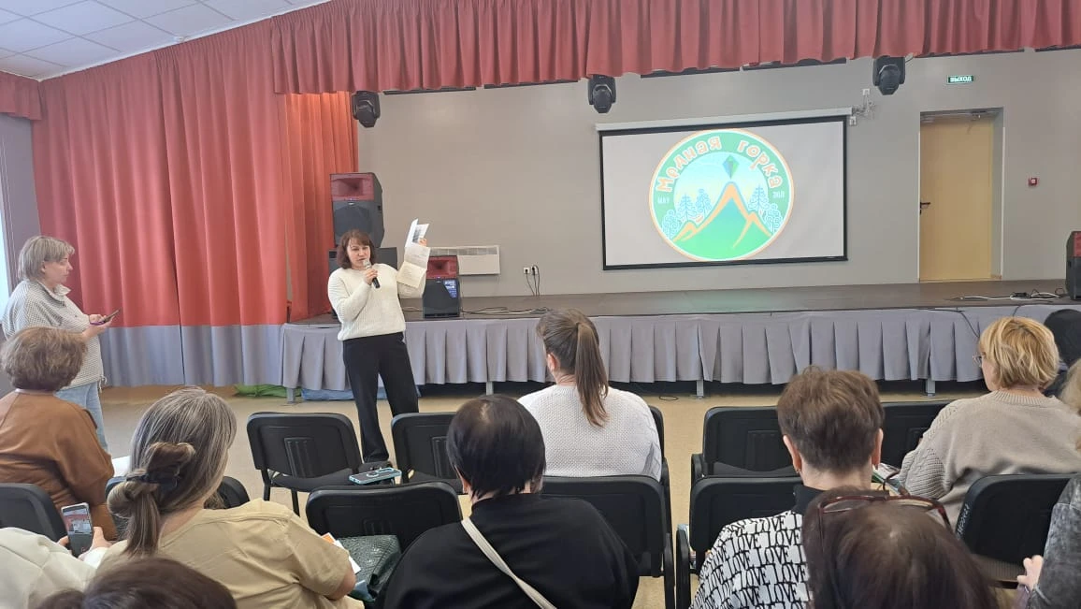
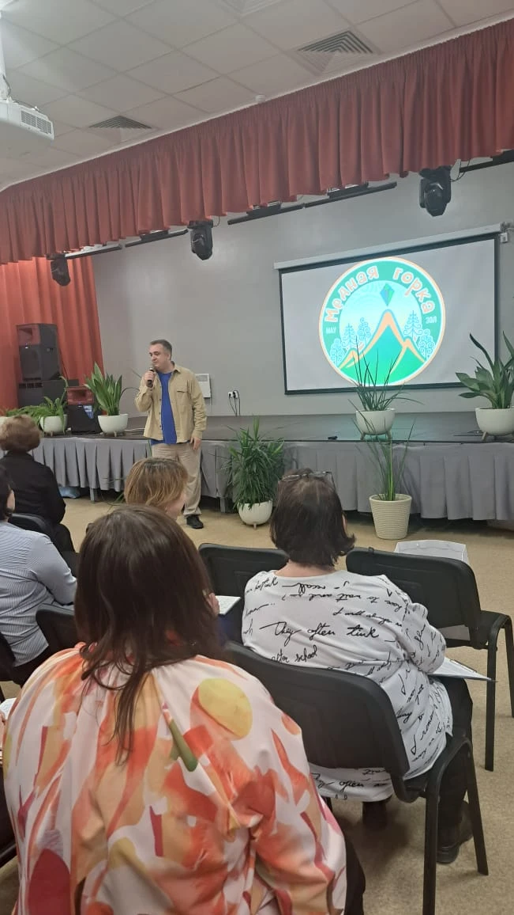
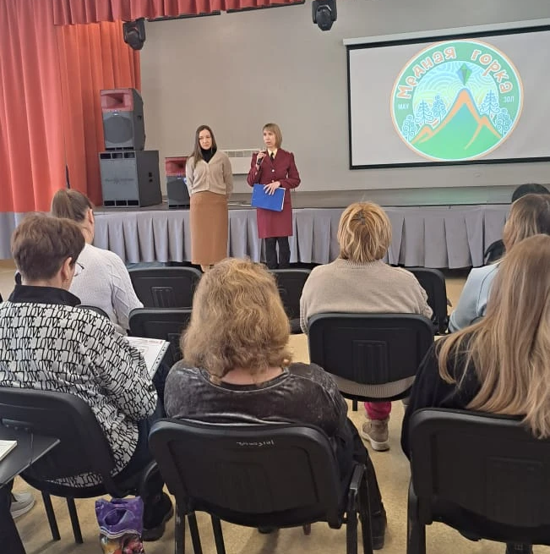
ОТ БУМАЖКИ К ПРИКЛЮЧЕНИЮ
ЦЕЛЬЮ деятельности методической площадки является развитие и совершенствование системы организации отдыха и оздоровления детей в городском округе Верхняя Пышма через методическую поддержку, распространение и внедрение актуального педагогического опыта, обеспечивающего решение приоритетных направлений для муниципальных учреждений отдыха и оздоровления детей
Планирование деятельности методической площадки, определение содержания и форм организации методической работы осуществляет методический совет, созданный приказом директора учреждения, на базе которого организована методическая площадка, из числа специалистов учреждения и курирующего органа – МКУ «УО ГО Верхняя Пышма».

Slide 4
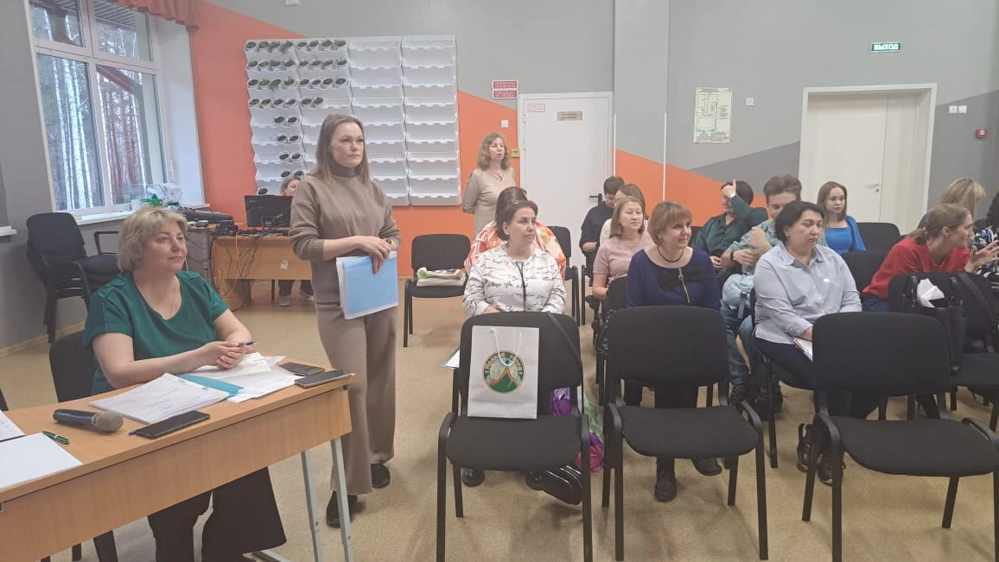
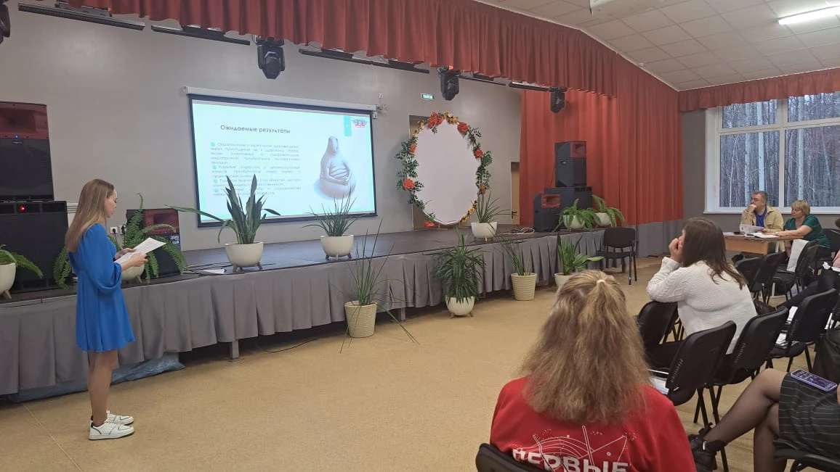
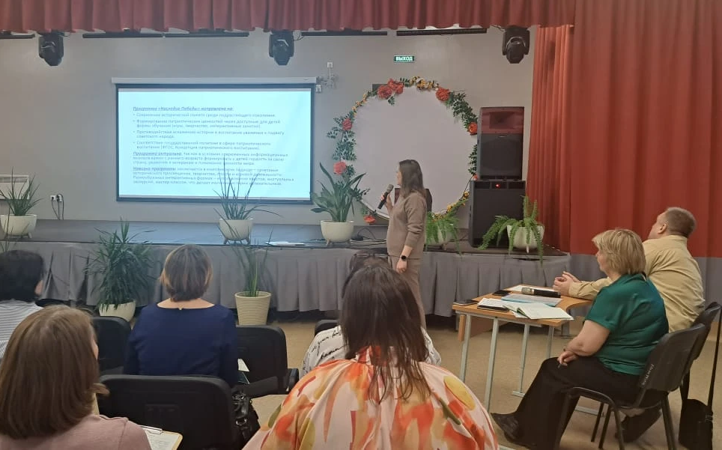
СИЛА В ЕДИНСТВЕ
Деятельность методической площадки направлена на:
создание единого научно-методического пространства, обеспечивающего решение приоритетных задач для муниципальной системы организации отдыха и оздоровления детей,
оказание систематической методической помощи педагогическим работникам организации отдыха и оздоровления детей;
распространение передового педагогического опыта в сфере организации отдыха детей и их оздоровления;
установление эффективных связей между организациями отдыха и оздоровления детей городского округа Верхняя Пышма, создание профессионального педагогического сообщества в сфере организации отдыха и оздоровления детей;
участие в формировании банка информации о состоянии развития направления деятельности.

Slide 5
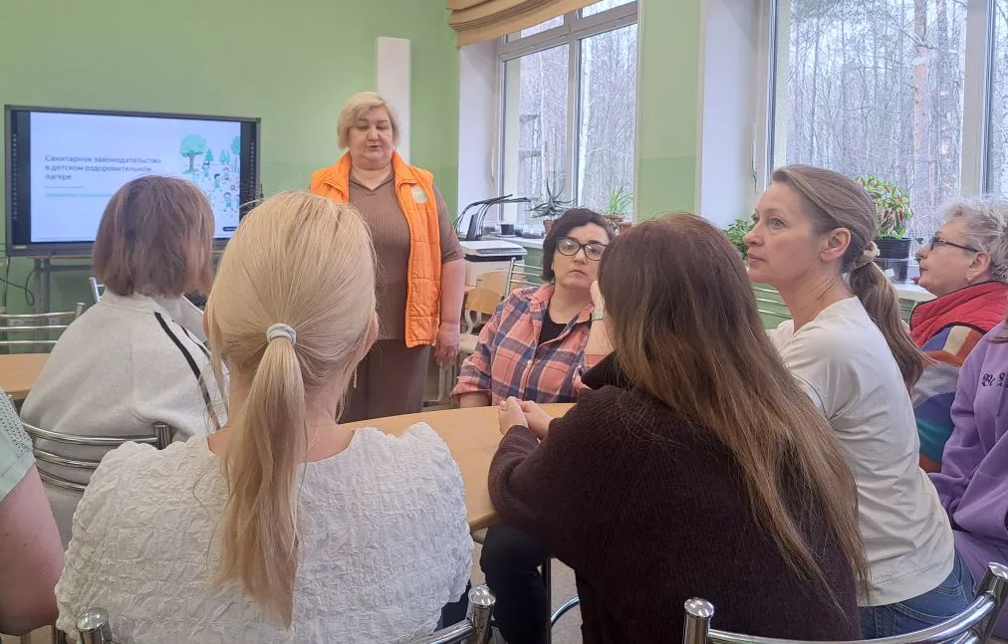
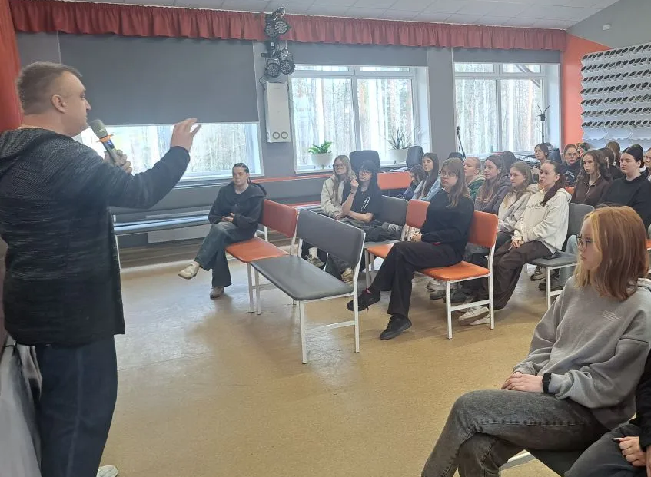
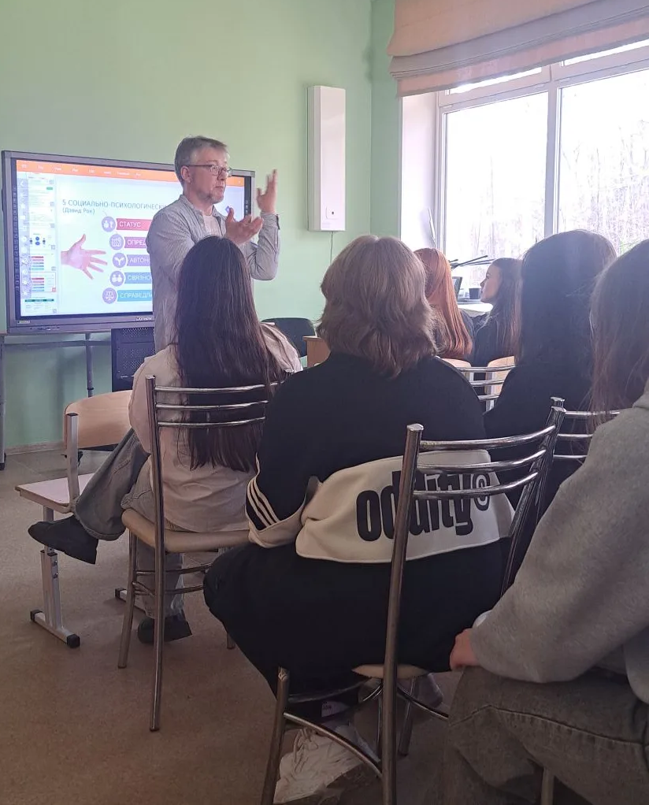
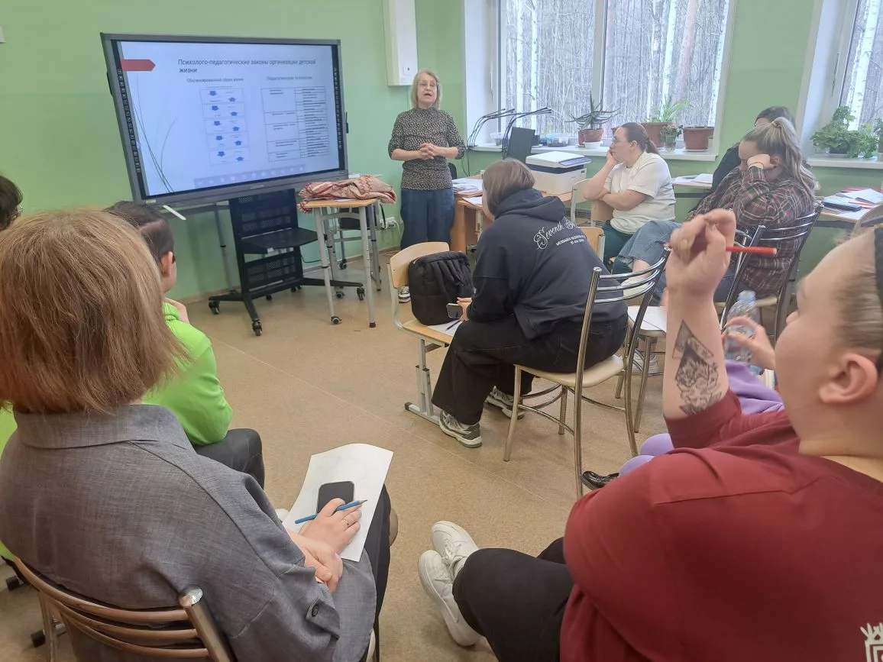

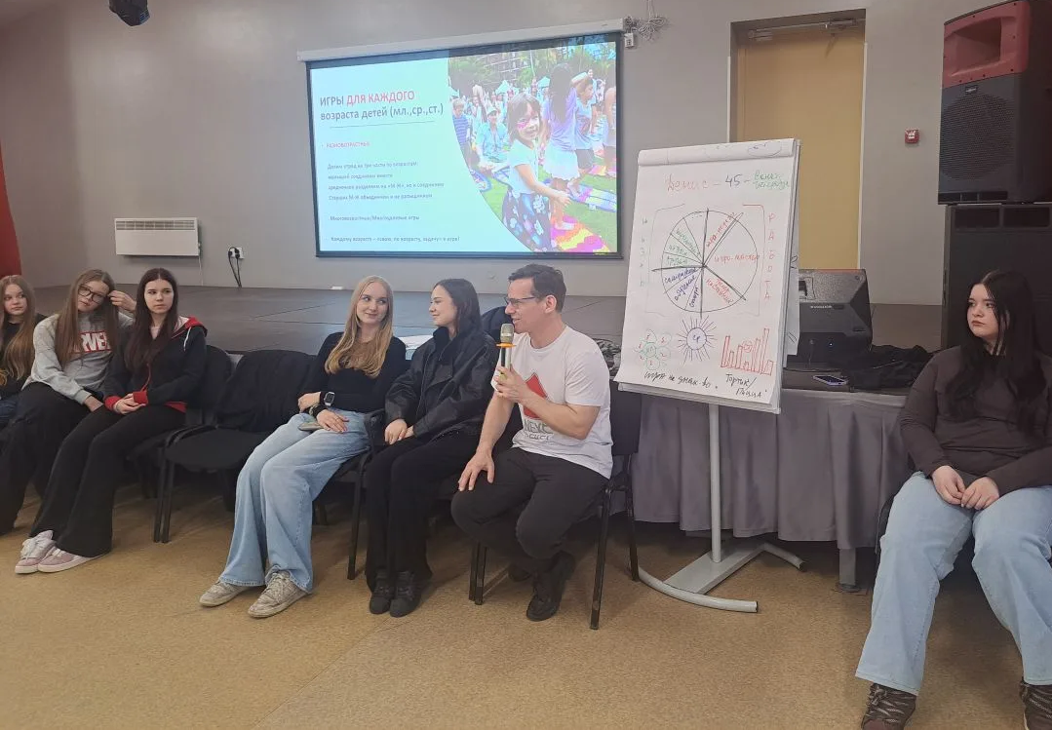
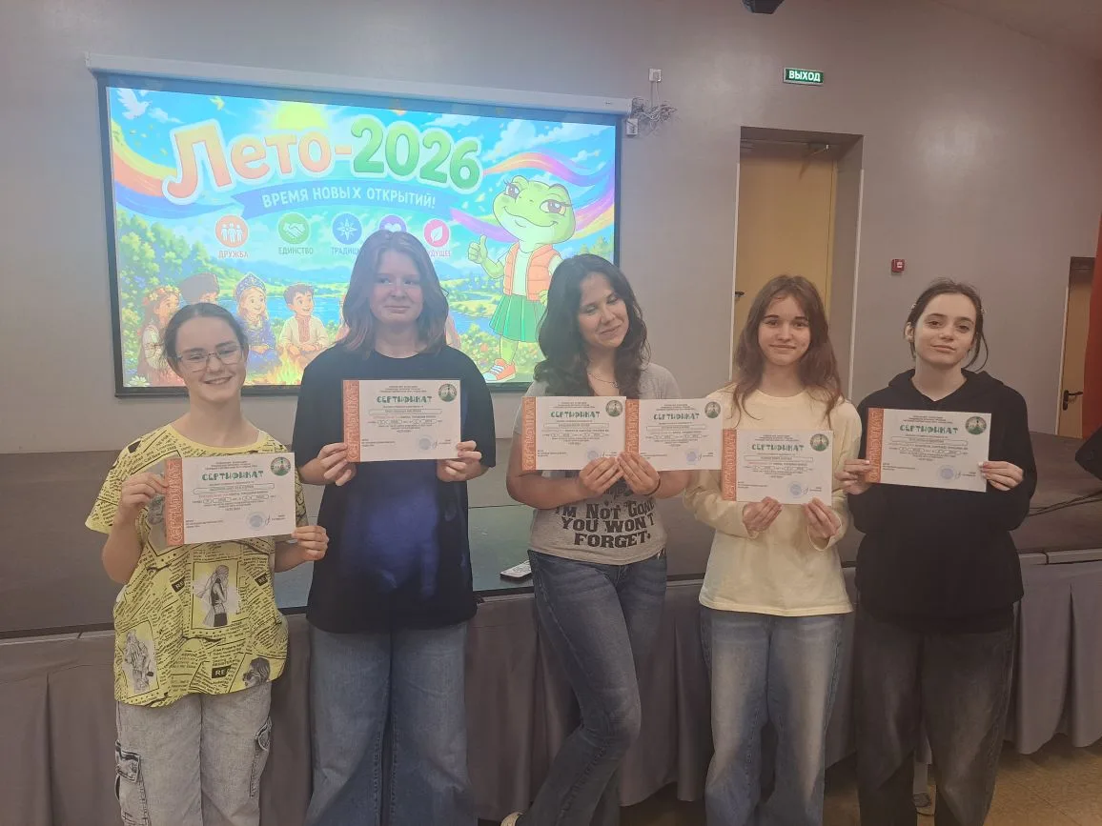
ИТОГИ
Методическая площадка проводит анализ организованных и проведенных мероприятий и представляет ежегодный отчет о работе за год.

Slide 6
Спасибо за внимание!

